Slide 1
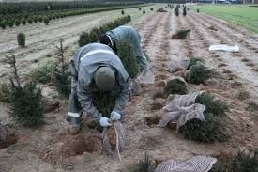
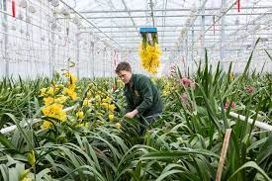
Les 5 Oogsten Rooien en Rapen
Arbeidsomstandigheden
Glasteelt

Slide 2

Les 5 Wat gaan we doen?
Opfrissen wat hebben we gedaan tot nu?
Theorie Arbeid
- Uitleg leren plantenteelt/kennis voor de toets
- Opdracht ARBO

Slide 3
Les 6
LES | GLASTEELT | BOOMTEELT
1 | Introductie wat is oogst | Introductie wat is oogst
2 | Wanneer en hoe oogst je? | Oogsten en rooien
3 | Sorteren en verpakken | Sorteren en verpakken
4 | Kwaliteitseisen en Keurmerken | Kwaliteitseisen en keurmerken
5 | Excursie | Excursie
6 | Arbeidsomstandigheden | Arbeidsomstandigheden
7 | Toets | Toets

Slide 4
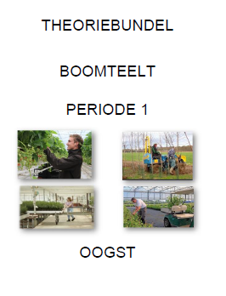
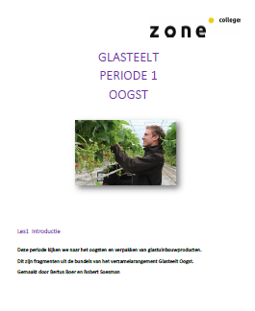
Arbeidsomstandigheden
Boomteelt blz 20 Glasteelt blz 18

Slide 5

Arbeidsomstandigheden
Vandaag gaan we het hebben over arbeidsomstandigheden op jouw leer/werkbedrijf.
Om te kijken hoe of de omstandigheden zijn mogen jullie eerst een anonieme enquête in vullen die we na invullen direct gaan bespreken,
Resultaten zijn anoniem en worden na de les verwijderd.
https://nl.surveymonkey.com/r/VBTY6LV

Slide 6

Arbeidsomstandigheden
Om plezierig en productief te kunnen werken moet je zorgen dat de arbeidsomstandigheden goed zijn. Je kunt veel klachten op latere leeftijd voorkomen, als je er nu al aan werkt.
Alle werknemers moeten veilig en gezond kunnen werken. Om daarvoor te zorgen is de Arbeidsomstandighedenwet (Arbowet). Werkgevers en werknemers zijn samen verantwoordelijk voor het gezond en veilig werken en voor de invulling van deze wet in de eigen organisatie of branche.

Slide 7
Arbeidsomstandigheden
In de Arbowet staan regels voor werkgevers en werknemers om de gezondheid en veiligheid van werknemers te bevorderen.
In de Arbowet zijn verplichtingen opgenomen waar werkgevers en werknemers zich aan moeten houden. Deze gelden voor alle plekken waar arbeid wordt verricht (dus ook voor verenigingen en stichtingen en voor deeltijd- en flexwerkers, oproepkrachten en personen met een nulurencontract).
De arbocatalogus
Sinds 2007 hebben werkgevers en werknemers meer mogelijkheden gekregen om zelf te bepalen hoe ze de normen van de Arbowet (de zogenaamde ‘doelvoorschriften’) in hun ondernemen bereiken. Ook op brancheniveau maken werkgevers en werknemers hier afspraken over die ze vastleggen in een arbocatalogus.

Slide 8
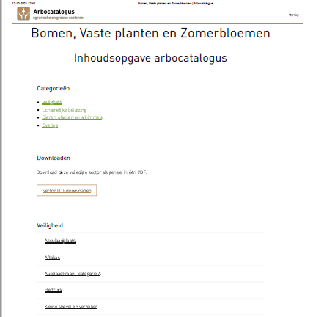
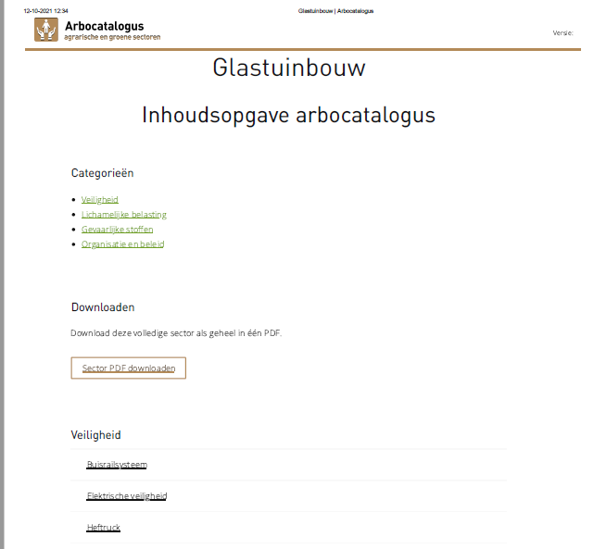
Arbeidsomstandigheden
https://www.stigas.nl/agroarbo/bomen-vaste-planten-en-zomerbloemen
https://www.stigas.nl/agroarbo/glastuinbouw

Slide 9
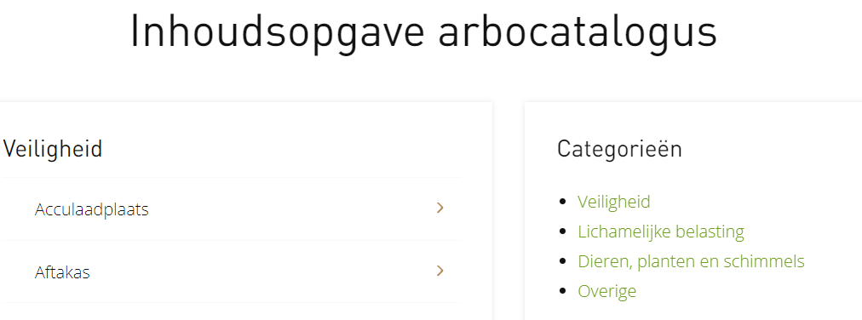
Arbeidsomstandigheden
Problemen in kaart brengen met de Arbo-wet
Waar moet je naar kijken bij het opzoeken van een gevaarlijke situatie? Hoe weet je dat je niets vergeet? De overheid heeft zich hier ook mee beziggehouden en de Arbowet ontworpen. In de omschrijving van de wet zijn een aantal ideeën gegeven.
Hiermee kun je een scan maken van de bedrijfsomstandigheden. Met een scan licht je het bedrijf door en kijk je naar speciale punten. Je kunt dit vergelijken met het maken van een scan in een ziekenhuis.

Slide 10
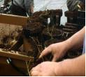
Arbeidsomstandigheden
Er zijn zes belangrijke aandachtspunten, waar je bij arbeidsomstandigheden op moet letten:
• fysieke belasting of lichamelijke belasting;
• stress en werkdruk;
• klimaat;
• lawaai en trillingen;
• ongevallen en veiligheid;
• giftige en gevaarlijke stoffen.

Slide 11
Arbeidsomstandigheden
fysieke belasting of lichamelijke belasting;
Meestal is de handeling zelf niet gevaarlijk. Maar in combinatie met andere omstandigheden kan het wel te veel zijn. Zwaar tillen is bijvoorbeeld niet goed. Het wordt echter echt een probleem als je daarbij moet bukken of ver moet reiken. Niet alleen de kracht, maar ook je houding of de bewegingen die je erbij maakt, zijn belangrijk

Slide 12
Arbeidsomstandigheden
Fysieke belasting is te voorkomen door:
• zorg voor afwisseling in het werk bij staan, lopen en zitten;
• doe de werkzaamheden op ellebooghoogte;
• werk niet in een voorovergebogen houding;
• werk niet te vaak met het bovenlichaam in een gedraaide houding;
• til niet te vaak lasten van meer dan 25 kg met de hand;
• zorg dat er hulpmiddelen zijn zoals een heflift of kraan.

Slide 13
Arbeidsomstandigheden
Stress en werkdruk
De oogsttijd is een spannende tijd. Als de prijzen goed zijn, moet er in een korte tijd veel werk worden gedaan. De meeste bedrijven zijn hier wel op ingericht. Maar als een aantal zaken tegenwerken en het werk hoopt zich op, dan raakt iedereen snel geïrriteerd.
Organiseer het werk daarom een aantal weken van tevoren, maar kan dat in deze markt wel?????

Slide 14
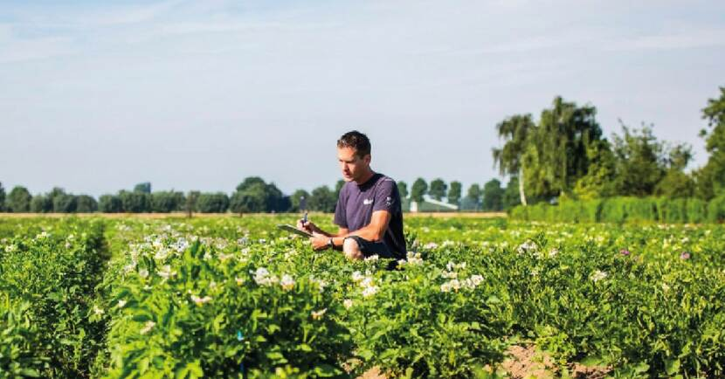
Arbeidsomstandigheden
Klimaat
In een aantal teelten vinden veel van de oogstwerkzaamheden plaats in de open lucht. Bij teelten onder glas is het vaak erg warm en vochtig. Het weer is nu eenmaal niette voorspellen. Werken op een mooie zonnige dag met een licht briesje en een temperatuur van 18 C is zeer aangenaam. De arbeidsproductiviteit is hoger en het lichaam wordt minder belast.
Vermijd daarom hoge temperaturen door bijvoorbeeld van ’s ochtends vroeg tot 13.00uur te werken.
Bij werken op de vollegrond en in de boomkwekerij kan het koud en regenachtig zijn. Goede werk en regenkleding is dan een vereiste.

Slide 15
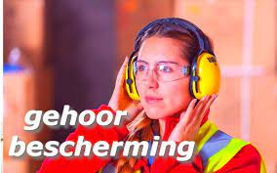
Arbeidsomstandigheden
Lawaai en trillingen
Je kunt je ogen beschermen tegen fel licht door je ogen dicht te doen. Maar tegen te veel lawaai kun je je oren moeilijker beschermen.
Vooral monotoon geluid van een geluidssterkte van 80 dB(A) of hoger geeft op den duur gehoorbeschadigingen. Dit gaat sluipend! Het geluid van een sorteermachine met een radio op de achtergrond of een machine met veel bewegende delen zonder afscherming is meestal sterker dan de grens van 80 dB(A).

Slide 16
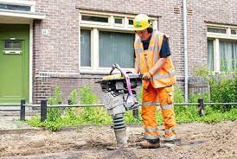
Arbeidsomstandigheden
Lawaai en trillingen
Geluid is een trilling, maar er zijn ook andere trillingen (of als het heel langzaam gaat, heet het schokken) die gevaarlijk zijn. Ga maar eens met een trekker over een bevroren stuk geploegd land rijden of met een auto over slechte wegen. Al snel ben je moe!
Trillingen van machines kunnen delen van het lichaam extra aanpakken. Bijvoorbeeld drie trillingen per seconde is extra gevaarlijk voor de nieren.

Slide 17
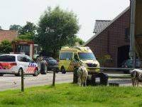
Arbeidsomstandigheden
Ongevallen en veiligheid
Onder invloed van stress komen nogal eens bijna-ongelukken voor. Je kent de volgende situatie wel.
De tijd dringt, maar je werk moet toch nog snel af. Opeens is er een storing in de machine en een ophoping van het product. Je laat de machine draaien, want dan kun je de ophoping gemakkelijker verwijderen. Even niet opletten, uitglijden of de prop schiet plotseling door en je verliest je evenwicht. Vooral als het onderhoud van de bescherming om de tussenas of kettingen niet helemaal in orde is, ontstaan er vanzelf gevaarlijke situaties.

Slide 18
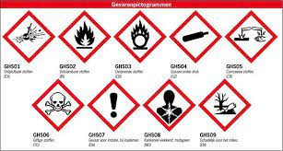
Arbeidsomstandigheden
Giftige en gevaarlijke stoffen
Deze stoffen kun je vaak niet eens zien. Weet je nog wanneer er voor het laatst een insectenbestrijding is toegepast in de teelt? Dit hoeft niet eens een probleem te zijn, zolang je handen of je huid maar niet in contact komen met het middel.

Slide 19
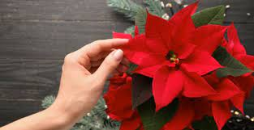
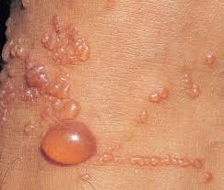
Arbeidsomstandigheden
Giftige en gevaarlijke stoffen
Niet alleen chemicaliën zijn een bedreiging. Een ander gevaar is de kans op blootstelling aan biologische stoffen zoals schimmels, bacteriën en virussen. Ook hiertegen kun je voorzorgsmaatregelen treffen. Dat kan door beschermende kleding te dragen, adembescherming, goede werkvoorschriften en handschoenen.
Ook tegen stof van substraten en isolatiematerialen (steenwol, glaswol) moet je je goed beschermen. Daarnaast is er het risico van ziekten die door planten en dieren worden overgebracht. Voorbeelden hiervan zijn allergieën (huiduitslag) en carabevorderende (ziekte van de luchtwegen, zoals astma) stoffen.

Slide 20
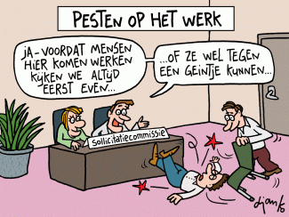
Arbeidsomstandigheden
Persoonlijke werkhouding en werksfeer
Tot nu toe heb je alleen naar afstandelijke zaken gekeken. Bijvoorbeeld, de tuinder moet zorgen voor goede omstandigheden. Een heel belangrijk punt is nog niet aan de orde geweest. Dat is de werkhouding.
De werkhouding kun je op twee manieren zien:
• de stand van je lichaamsdelen (rug, schouders, armen);
• wat vind je van de werkzaamheden en de sfeer op het bedrijf?
Hoe is de sfeer bij jullie?

Slide 21
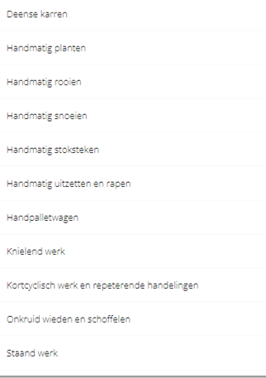
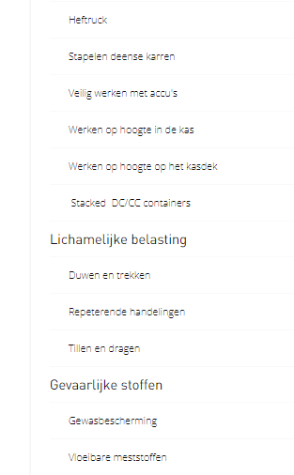
Les 5 Glasteelt
Opdracht in de klas
Deze keer geen huiswerk,
Je krijgt 1 activiteit, maak een ARBO kaart over veiligheid en lichaamshouding
Aan het eind presenteren we dit aan elkaar
Klik nu op de link en zoek informatie op

Slide 22
Les 5 Glasteelt
Opdracht in de klas
Groepjes KAS:
1. WERKEN OP HET GLAS DEK/DUWEN EN TREKKEN
2. WERKEN OP HOOGTE/ WERKEN MET JONGEREN
3. STACKED DC / REPETERENDE WERKZAAHEDEN
4. HEFTRUCK / TILLEN EN DRAGEN
Glastuinbouw | Arbocatalogus (stigas.nl)

Slide 23
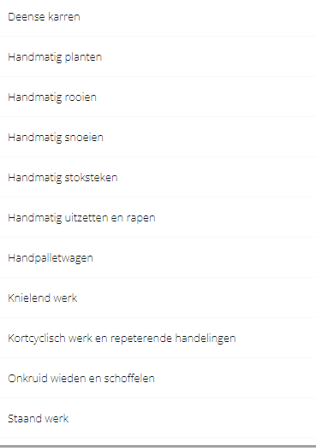
Les 5 Boomteelt
Opdracht in de klas
1. HEFTRUCK / TILLEN BIJ PALLETISEREN
2. WERKEN OP HOOGTE/HANDMATIGSNOEIEN
3. VIERWIELIGE TREKKERS /ZITTEND WERK CHAUFFEUR
4. POTMACHINE/STAAND WERK
https://www.stigas.nl/agroarbo/bomen-vaste-planten-en-zomerbloemen

